Slide 1

Derecho Privado I
UNIDAD III-
Ultima parte
DRA. MARIA ROSANA TORANZO

Slide 2

Representacion y asistencia
Capitulo 10
Sección 1*
CCCN

Slide 3


Regla general
Las personas vulnerables, cuya capacidad de obrar sus derechos se encuentra limitada por la ley, se encuentran resguardadas por un sistema de protección denominado “representación”.
Las personas incapaces ejercen por medio de sus representantes los derechos que no pueden ejercer por sí.

Slide 4


La representación es necesaria
Para todas aquellas personas enumeradas taxativamente en el art. 24 CCyC.
Personas por nacer.
Menores de edad
Personas declaradas excepcionalmente incapaces y con capacidad restringida, y de aquellas cuyo ejercicio de la capacidad jurídica requiera un sistema de apoyos de manera complementaria o principal

Slide 5
Características de la representación es:
Gradual y revisable mediante sentencia judicial.
Flexible y proporcional, de acuerdo con la extensión de la limitación a la capacidad del sujeto.
Excepcional cuando se trata de personas mayores de 13 años de edad declaradas incapaces por sentencia judicial y reservada esta para supuestos extremos.
Legal determinada por medio de la ley.
Doble. El Ministerio Público interviene en el ámbito judicial respecto de personas

Slide 6



Son representantes:
de las personas por nacer, SUS PADRES;
b. de las personas menores de edad no emancipadas, SUS PADRES.

Slide 7


Si faltan los padres, o ambos son incapaces, o están privados de la responsabilidad parental, o suspendidos en su ejercicio, EL TUTOR que se les designe;
c. de las personas con capacidad restringida,
LOS APOYOS DESIGNADOS cuando,
conforme a la sentencia, éstos tengan
representación para determinados actos;
de las personas incapaces en los términos del último párrafo del artículo 32, el curador que se les nombre.

Slide 8


Ministerio publico / juicios
Es complementaria en todos los procesos en los que se encuentran
involucrados intereses de personas menores de edad, incapaces
con capacidad restringida; la falta de intervención causa la nulidad relativa del acto.
Es principal cuando los derechos de los representados están comprometidos, y existe inacción de los representantes;
ii. cuando el objeto del proceso es exigir el cumplimiento de los deberes a cargo de los representantes;
iii. cuando carecen de representante legal y es necesario proveer la representación.
En el ámbito extrajudicial, el Ministerio Público
actúa ante la ausencia,
carencia o inacción de los representantes legales,
cuando están comprometidos
los derechos sociales, económicos y culturales.

Slide 9


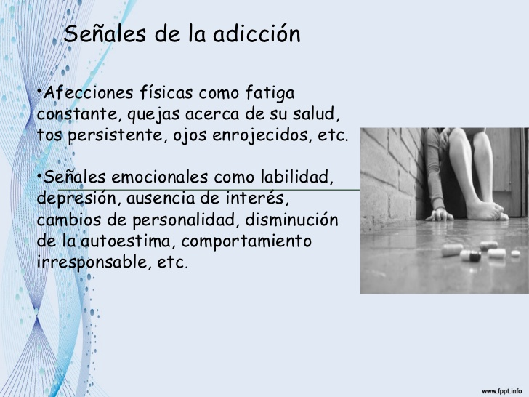
TUTELA Y curatela
Sección 2
Parágrafo 1*

Slide 10

LA tutela
está destinada a brindar protección a la persona y bienes de un niño, niña o adolescente que no ha alcanzado la plenitud de su capacidad civil cuando no haya persona que ejerza la responsabilidad parental.

Slide 11

Caracteres.
La tutela puede ser ejercida por una o más personas, conforme aquello que más beneficie al niño, niña o adolescente.
Si es ejercida por más de una persona, las diferencias de criterio, deben ser dirimidas ante el juez que haya discernido la tutela, con la debida intervención del Ministerio Público.
El cargo de tutor es intransmisible; el Ministerio Público interviene según lo dispuesto en el artículo 103.

Slide 12

TUTOR DESIGNADO POR LOS PADRES
Cualquiera de los padres que no se encuentre privado o suspendido del ejercicio de la responsabilidad parental puede nombrar tutor o tutores a sus hijos menores de edad, sea por testamento o por escritura pública. Esta designación debe ser aprobada judicialmente. Se tienen por no escritas las disposiciones que eximen al tutor de hacer inventario, lo autorizan a recibir los bienes sin cumplir ese requisito, o lo liberan del deber de rendir cuentas.

Slide 13
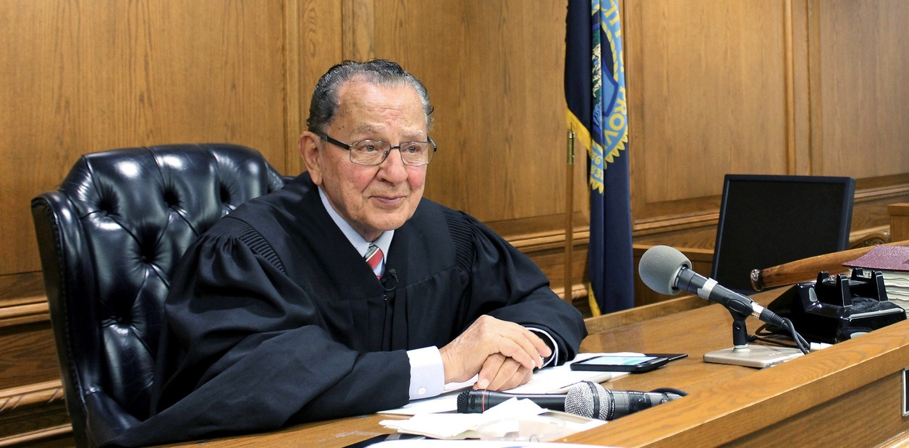
DISCERNIMIENTO DE LA TUTELA
La tutela es siempre discernida judicialmente. Para el discernimiento de la tutela es competente el juez del lugar donde el niño, niña o adolescente tiene su centro de vida.

Slide 14
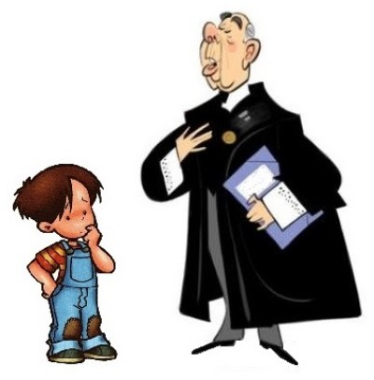
Audiencia con el menor de edad
Para el discernimiento de la tutela, y para cualquier otra decisión relativa a la persona menor de edad, el juez debe:
a) oír previamente al niño, niña o adolescente;
b) tener en cuenta sus manifestaciones en función de su edad y madurez;
c) decidir atendiendo primordialmente a su interés superior.

Slide 15

ARTICULO 107.- Tutela dativa
Ante la ausencia de designación paterna de tutor o tutores o ante la excusación, rechazo o imposibilidad de ejercicio de aquellos designados, el juez debe otorgar la tutela a la persona que sea más idónea para brindar protección al niño, niña o adolescente, debiendo fundar razonablemente los motivos que justifican dicha idoneidad.

Slide 16
ARTICULO 109.- Tutela especial
Corresponde la designación judicial de tutores especiales en los siguientes casos:
a) cuando existe conflicto de intereses entre los representados y sus representantes; si el representado es un adolescente puede actuar por sí, con asistencia letrada, en cuyo caso el juez puede decidir que no es necesaria la designación del tutor especial;
b) cuando los padres no tienen la administración de los bienes de los hijos menores de edad;
c) cuando existe oposición de intereses entre diversas personas incapaces que tienen un mismo representante legal, sea padre, madre, tutor o curador; si las personas incapaces son adolescentes, rige lo dispuesto en el inciso a);
d) cuando la persona sujeta a tutela hubiera adquirido bienes con la condición de ser administrados por persona determinada o con la condición de no ser administrados por su tutor;

Slide 17
Parágrafo 3°
Ejercicio de la tutela
ARTICULO 117.-
Quien ejerce la tutela es representante legal del niño, niña o adolescente en todas aquellas cuestiones de carácter patrimonial, sin perjuicio de su actuación personal en ejercicio de su derecho a ser oído y el progresivo reconocimiento de su capacidad otorgado por la ley o autorizado por el juez.
ARTICULO 118.- Responsabilidad. El tutor es responsable del daño causado al tutelado por su culpa, por acción u omisión, en el ejercicio o en ocasión de sus funciones. El tutelado, cualquiera de sus parientes, o el Ministerio Público pueden solicitar judicialmente las providencias necesarias para remediarlo, sin perjuicio de que sean adoptadas de oficio.

Slide 18
ARTICULO 121.- Actos que requieren autorización judicial.
a) adquirir inmuebles o cualquier bien que no sea útil para satisfacer los requerimientos alimentarios del tutelado;
b) prestar dinero de su tutelado. La autorización sólo debe ser concedida si existen garantías reales suficientes;
c) dar en locación los bienes del tutelado o celebrar contratos con finalidad análoga por plazo superior a tres años. En todos los casos, estos contratos concluyen cuando el tutelado alcanza la mayoría de edad;
d) tomar en locación inmuebles que no sean la casa habitación;
e) contraer deudas, repudiar herencias o donaciones, hacer transacciones y remitir créditos aunque el deudor sea insolvente;
f) hacer gastos extraordinarios que no sean de reparación o conservación de los bienes;
g) realizar todos aquellos actos en los que los parientes del tutor dentro del cuarto grado o segundo de afinidad, o sus socios o amigos íntimos están directa o indirectamente interesados.

Slide 19
Derechos reales sobre bienes del tutelado.
El juez puede autorizar la transmisión, constitución o modificación de derechos reales sobre los bienes del niño, niña o adolescente... sólo si media conveniencia evidente.
La venta debe hacerse en subasta pública,

Slide 20
ARTICULO 124.- Dinero. el dinero del tutelado debe ser colocado a interés en bancos solventes
Fideicomiso y otras inversiones seguras.
Sociedad. Si el tutelado tiene parte en una sociedad, el tutor está facultado para ejercer los derechos que corresponden al socio
Fondo de comercio. Si el tutelado es propietario de un fondo de comercio, el tutor está autorizado para ejecutar todos los actos de administración
ARTICULO 128.- Retribución del tutor. El tutor tiene derecho a la retribución que se fije judicialmente teniendo en cuenta la importancia de los bienes del tutelado y el trabajo que ha demandado su administración en cada período.

Slide 21
Cuentas de la tutela
Debe rendir cuentas: al término de cada año, al cesar en el cargo, y cuando el juez lo ordena, de oficio, o a petición del Ministerio Público. La obligación de rendición de cuentas es individual y su aprobación sólo libera a quien da cumplimiento a la misma.
Terminada la tutela, quien la ejerza o sus herederos deben entregar los bienes de inmediato, e informar de la gestión dentro del plazo que el juez señale, aunque el tutelado en su testamento lo exima de ese deber. Las cuentas deben rendirse judicialmente con intervención del Ministerio Público.
Quien ejerce la tutela tiene derecho a la restitución de los gastos razonables hechos en la gestión, Los saldos de la cuenta devengan intereses.
ARTICULO 134.- Daños. Si el tutor no rinde cuentas, no lo hace debidamente o se comprueba su mala administración atribuible a dolo o culpa, debe indemnizar el daño causado a su tutelado. La indemnización no debe ser inferior a lo que los bienes han podido razonablemente producir.

Slide 22
Terminación de la tutela
a) por la muerte del tutelado, su emancipación o la desaparición de la causa que dio lugar a la tutela;
b) por la muerte, incapacidad, declaración de capacidad restringida, remoción o renuncia aceptada por el juez, de quien ejerce la tutela. En caso de muerte del tutor, el albacea, heredero o el otro tutor si lo hubiera, debe ponerlo en conocimiento inmediato del juez de la tutela. En su caso, debe adoptar las medidas urgentes para la protección de la persona y de los bienes del pupilo.
ARTICULO 136.- Remoción del tutor.

Slide 23
Curatela
ARTICULO 138 La curatela se rige por las reglas de la tutela.
La persona capaz puede designar, mediante una directiva anticipada, a quien ha de ejercer su curatela.
Los padres pueden nombrar curadores y apoyos de sus hijos incapaces o con capacidad restringida, en los casos y con las formas en que pueden designarles tutores.
El curador de la persona incapaz es tutor de los hijos menores de éste. Sin embargo, el juez puede otorgar la guarda del hijo menor de edad a un tercero, designándolo tutor para que lo represente en las cuestiones patrimoniales.

